Slide 1
Capítulo 2B: Parallel Sysplex

Slide 2
Objetivos
En este capítulo aprenderá:
  Cómo el Parallel Sysplex puede conseguir disponibilidad contínua
  Balance dinámico de la carga de trabajo
  Imágen de un único sistema

Slide 3
Integridad de Datos
REQUESTS
REQUESTS
Multi-System
DATABASE
Serialización
DATABASE
MANAGER
MANAGER
Datos
LOCKS
DATA
Modificados
DATA
LOCKS
BUFFERS
BUFFERS
Sysplex Services
z/OS
z/OS
zSeries
zSeries
Coupling Technology
Locks
Directorios
Caches

Slide 4
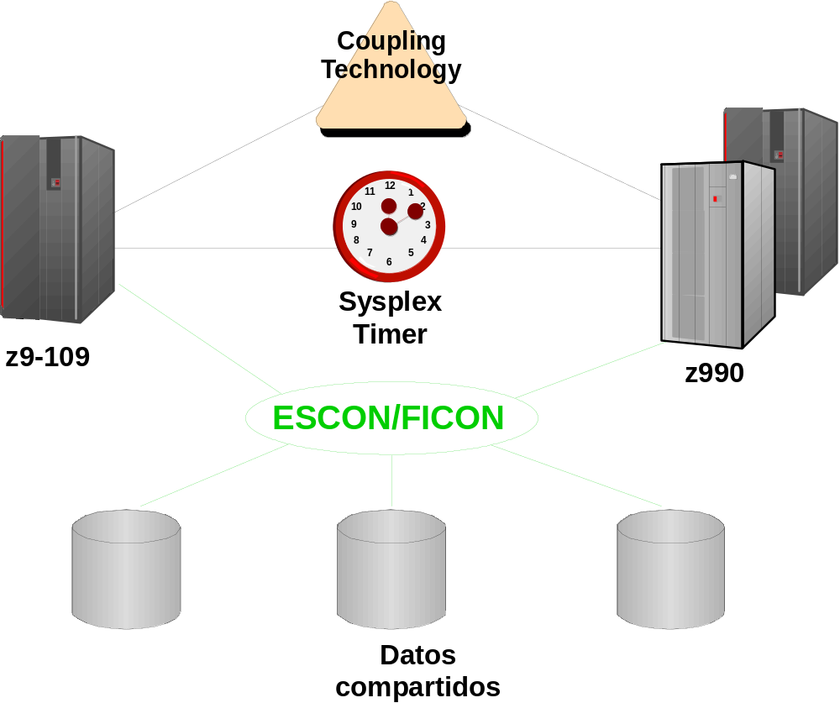
Parallel Sysplex – Visión General del Hardware
Hardware
  Timer
  Conectividad I/O
  Coupling Facility
Software
  XCF/XES
  WLM
Microcódigo
  CFCC
  Procesador u-code

Slide 5
Sysplex: Visión General
Sysplex es un conjunto de sistemas z/OS que cooperan, usando ciertos productos de hardware y software para procesar trabajo
Potencia de crecimiento mejorada
Nivel de disponibilidad mejorado
Notes:
Sysplex = clustering

Slide 6
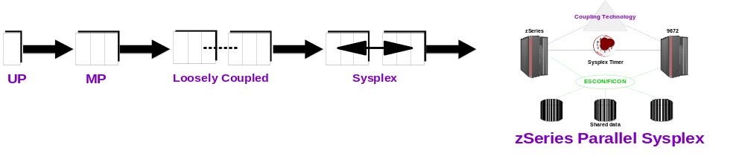
Qué es Parallel Sysplex?
Innovativa tecnología para compartir datos entre múltiples sistemas
Acceso directo concurrente de lectura/escritura a datos compartidos desde todos los nodos de procesamiento
Sin pérdida de la integridad de datos
Sin afectar la performance
Se pueden distribuir las transacciones y consultas (query) para la ejecución en paralelo, basado en la capacidad disponible, y no restringido a un único nodo

Slide 7
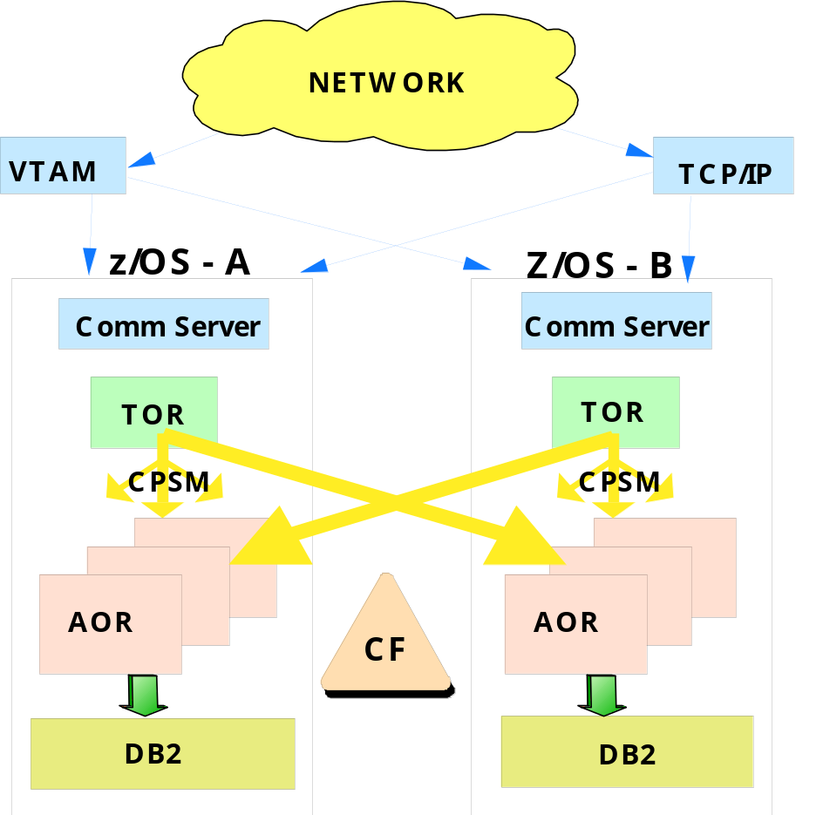
Qué es Parallel Sysplex? (cont…)
Construído sobre la solidez de los servidores zSeries enlazando hasta 32 imágenes para crear el más poderoso systema de procesamiento comercial en cluster de la industria
Cada aplicación “clonada” puede ejecutar en cada imágen
Hardware y software se pueden actualizar en forma no-disruptiva

Slide 8
Disponibilidad Continua
Dentro de un cluster de parallel sysplex, es posible construir un ambiente sin un punto único de falla
En casos de ‘peer’ pueden asumir responsabilidades de recupero por recursos tomados por el componente que falló
Alternativamente, el subsistema que falla puede re-arrancarse automáticamente manteniendo la salud de los sistemas

Slide 9
Disponibilidad Continua
En un parallel sysplex es posible que la pérdida de un servidor sea transparente a la aplicación y que la carga de éste sea distribuída automáticamente con mínima degradación de performance
Cada sistema sigue siendo todavía individual
Actualizaciones de software se pueden extender a un sistema por vez debido a las necesidades del negocio

Slide 10
Capacidad
El parallel sysplex es escalable desde 2 a 32 sistemas.
Puede ser una mezcla de servidores que soporten parallel sysplex

Slide 11
Balanceo dinámico de carga
El cluster de parallel sysplex se puede considerar como un único recurso lógico para los usuarios finales y las aplicaciones de negocio
El trabajo puede distribuirse dinámicamente a nodos con capacidad disponible
Balanceo de carga además permite ejecución de diversas aplicaciones mientras se mantiene el tiempo de respuesta, crítico a los negocios

Slide 12
Fácil de usar
z/OS Workload Manager
  Administra la carga del Sysplex a una política
Sysplex Failure Manager
  Especifica acciones de detección de fallas y recuperación
Automatic Restart Manager
  Rápida recuperación de subsistemas críticos
Cloning and symbolics
  Usado para replicar aplicaciones a través de los nodos

Slide 13
zSeries Parallel Sysplex: Compartiendo Recursos
No confundir con datos compartidos de aplicaciones
Es compartir recursos físicos del sistema como unidades de cinta, catálogos, consolas
Esta facilidad se implementa dentro de z/OS
Simplifica la administración del sistema

Slide 14
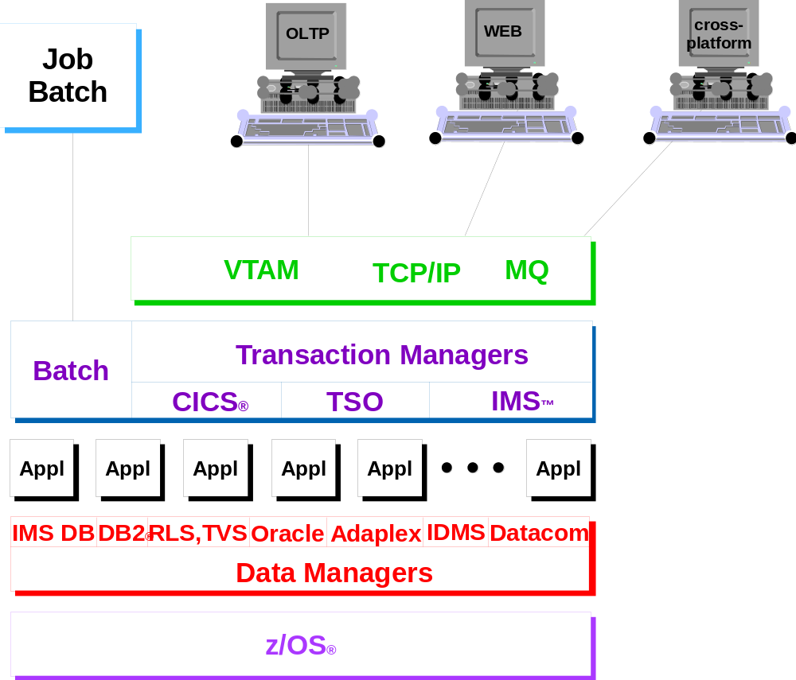
Imagen Sistema Unico (Single System Image)
El sysplex debería aparecer como una única imagen al operador, usuario final, administrador de base de datos, Operaciones, System Programmers
Punto de control único
Imagen única persistente a través de fallas

Slide 15
Aplicaciones en un Parallel Sysplex
Objetivo de diseño de no cambios en la aplicación
Beneficios
  Escalabilidad
  Integración de aplicaciones viejas con nuevas cargas de trabajo, como servicios web
  Con un sysplex existente, hay muy poco trabajo de infraestructura necesario para una nueva aplicación. La infraestructura existente puede incluso usarse sin la necesidad de un nuevo servidor

Slide 16
GDPS
Un “Geographically Dispersed Parallel Sysplex” es la másxima solución de desastre-recuperación y disponibilidad contínua para una empresa con múltiples instalaciones
Dos instalaciones separadas por hasta 100 Km de fibra se pueden conectar para actualizaciones sincrónicas
Técnicas asincrónicas se pueden usar para mayores distancias

Slide 17
Resumen
Costo reducido comparado a ofertas previas de similares funciones y performance
Disponibilidad contínua aún durante cambios
Agregados y cambios dinámicos
Parallel sysplex se construye en la solidez de la plataforma z/OS para brindar la mayor disponibilidad, servicio y confiabilidad

Slide 18
Materiales adicionales
A continuación, material para mostrar temas sobre parallel sysplex

Slide 19
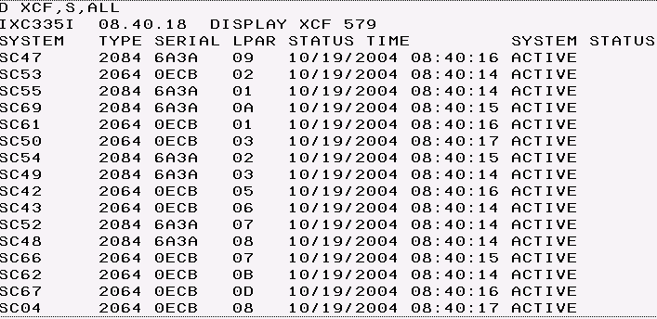
Parallel sysplex display status
Display de un sysplex de 16 imágenes
Cada imágen se reportó activa dentro de los últimos 5 segundos

Slide 20
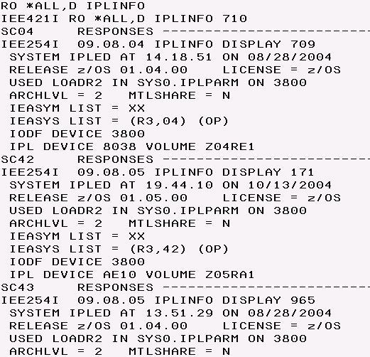
D IPLINFO
Muestra la primera pantalla como respuesta a D IPLINFO en un sysplex
Note que los sistemas han sido arrancados (IPL’d) a diferentes horarios y están ejecutando distintos releases de z/OS

Slide 21
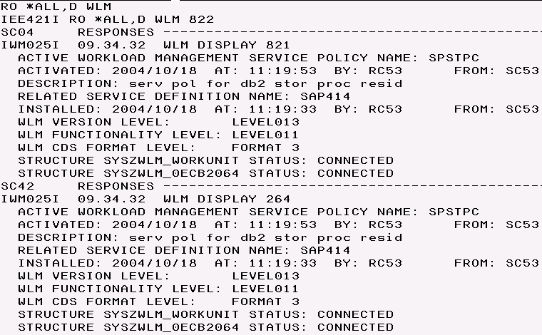
D WLM
Muestra el display de dos sistemas en el sysplex
Note que están ejecutando la misma política activada exactamente en el mismo tiempo por el otro sistema SC53

Slide 22
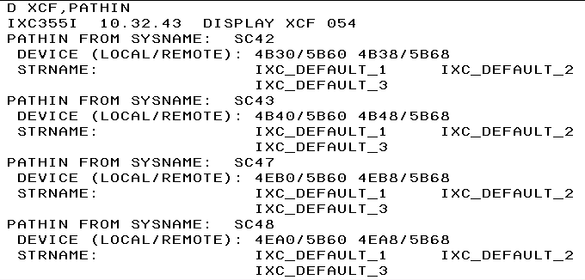
D XCF,PATHIN
Muestra las conexiones a los otros sistemas en el sysplex, son por dispositivos CTC devices y via estructuras en el coupling facility
Si el CF tuvo un problema, entonces el sysplex continuará con las conexiones CTC

Slide 23
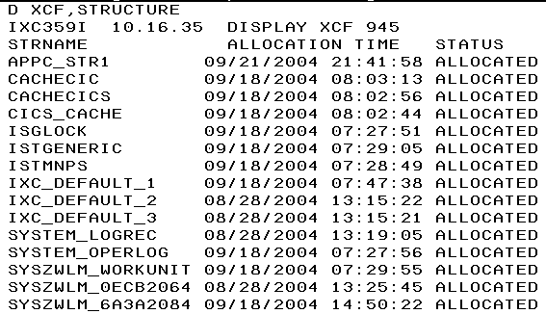
D XCF,STRUCTURE
Muestra una parte de la salida del comando para ilustrar algunos puntos
Las estructuras IXC las usadas por XCF, principal componente del sysplex
Las estructuras SYSZWLM las usa el workload manager
  Note que hay una estructura por cada máquina física
  Hay dos máquinas: una 2064 (z900) y una 2084 (z990)

Slide 24
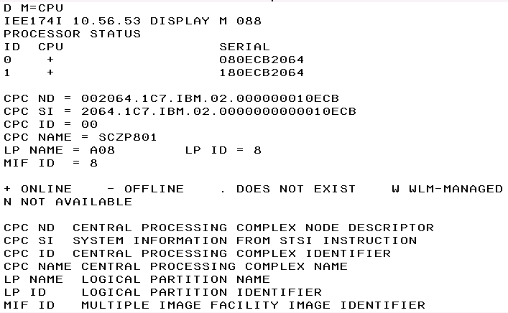
D M=CPU
Muestra la salida del comando con el tipo de procesador, número de serie y número de procesador lógico asignado

Slide 25
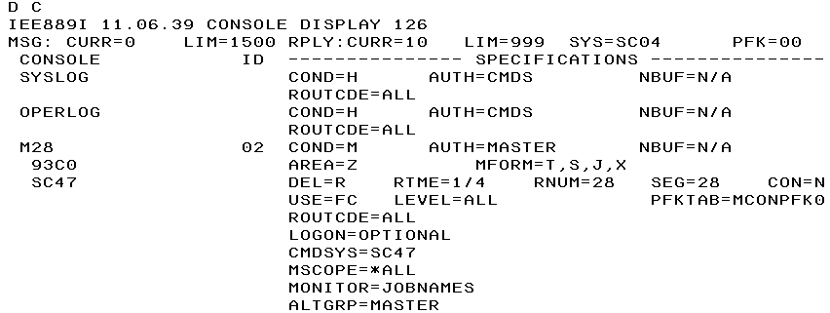
D C
Muestra el display de consola para el sistema SC04 en un sysplex
Note que sólo la consola está conectada (attached) a SC47

